Slide 1
‏شبکه‌های عصبی کانولوشنی (CNN)
‏۷
‏جلسهٔ ۷
‏دورهٔ یادگیری عمیق | ترم ۴
‏مدرس: کیوان محمودی

Slide 2
‏اهداف این جلسه
‏درک محدودیت‌های MLP برای داده تصویری
‏۱
‏پیاده‌سازی عملیات کانولوشن از صفر و دیدن اثر فیلترهای لبه‌یاب
‏۲
‏تسلط بر مفاهیم Kernel، Stride، Padding، کانال‌ها و فرمول ابعاد خروجی
‏۳
‏آشنایی با Pooling و میدان دید (Receptive Field)
‏۴
‏ساخت و آموزش CNN روی Fashion-MNIST و CIFAR-10 و مقایسه با MLP
‏۵
‏نمایش فیلترهای یادگرفته‌شده و Feature Mapها
‏۶

Slide 3
‏سه مشکل MLP برای تصویر
‏حساسیت به جابه‌جایی
‏۳
‏از دست رفتن ساختار فضایی
‏۲
‏پارامتر زیاد
‏۱
‏الگویی که در گوشه بالا یاد گرفته شده، در گوشه پایین شناخته نمی‌شود.
‏با Flatten، پیکسل‌های همسایه دیگر همسایه نیستند.
‏تصویر رنگی ۲۲۴×۲۲۴ بیش از ۱۵۰ هزار ورودی دارد؛ یک لایه ۱۰۰۰ نورونی حدود ۱۵۰ میلیون وزن می‌خواهد.

Slide 4
‏دو ایده کلیدی CNN
‏اشتراک وزن (Weight Sharing)
‏۲
‏اتصال محلی (Local Connectivity)
‏۱
‏یک فیلتر کوچک روی همه مکان‌های تصویر می‌لغزد.
‏هر نورون فقط به یک ناحیه کوچک ورودی نگاه می‌کند.
‏الگو در هر جای تصویر شناخته می‌شود.
‏الگوهای محلی مثل لبه و بافت را می‌بیند.
‏تعداد پارامتر مستقل از اندازه تصویر است.

Slide 5
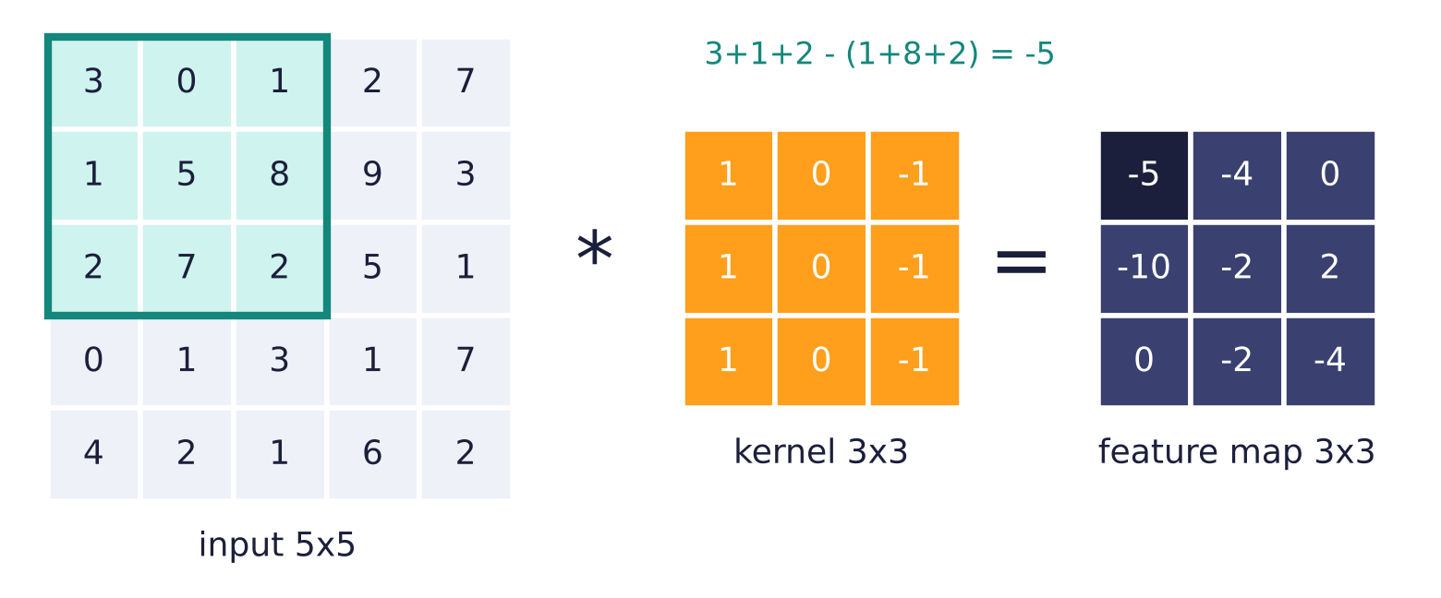
‏عملیات کانولوشن
‏کرنل روی تصویر می‌لغزد؛ در هر مکان حاصل‌ضرب عنصربه‌عنصر جمع زده می‌شود و یک عدد از Feature Map ساخته می‌شود

Slide 6
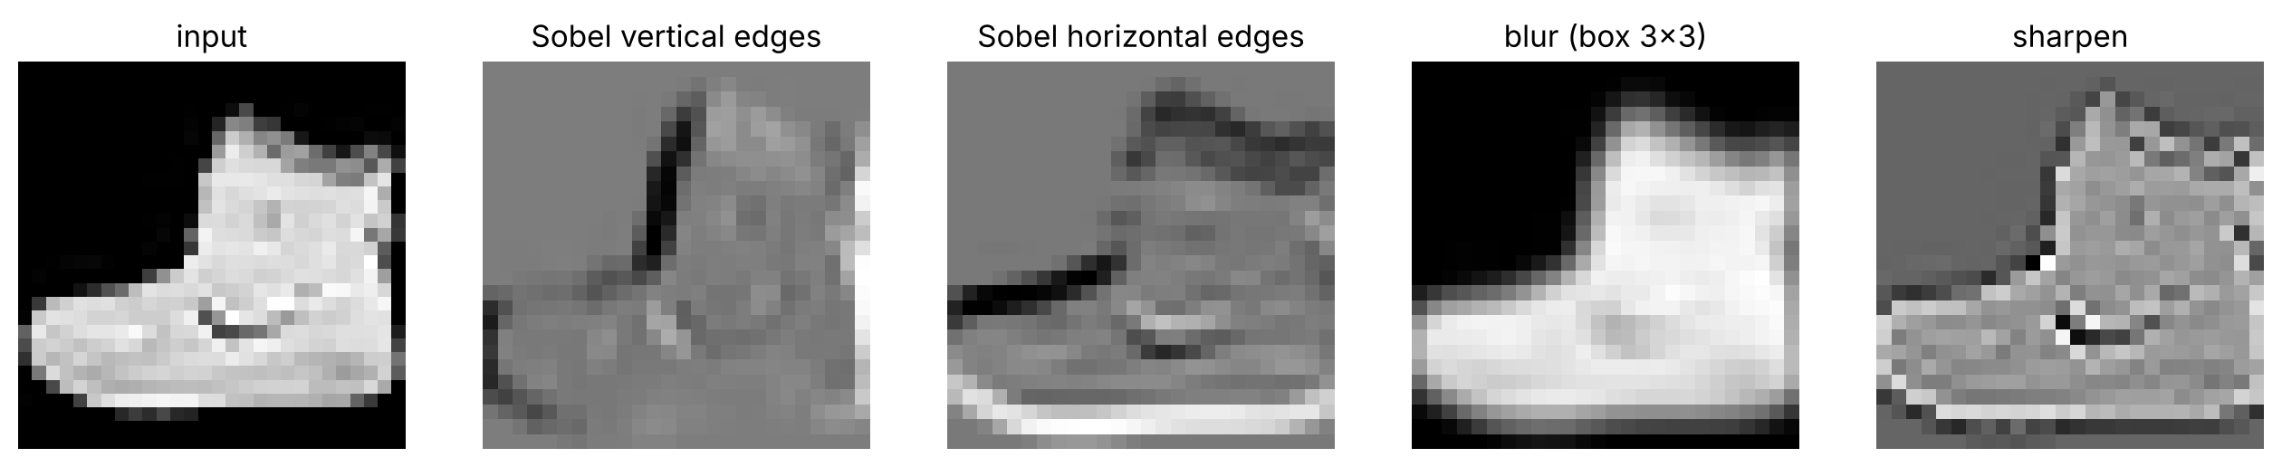
‏فیلترهای کلاسیک روی یک تصویر واقعی
‏در CNN مقادیر کرنل‌ها پارامترهای قابل آموزش‌اند و شبکه خودش فیلترهای مفید را یاد می‌گیرد

Slide 7
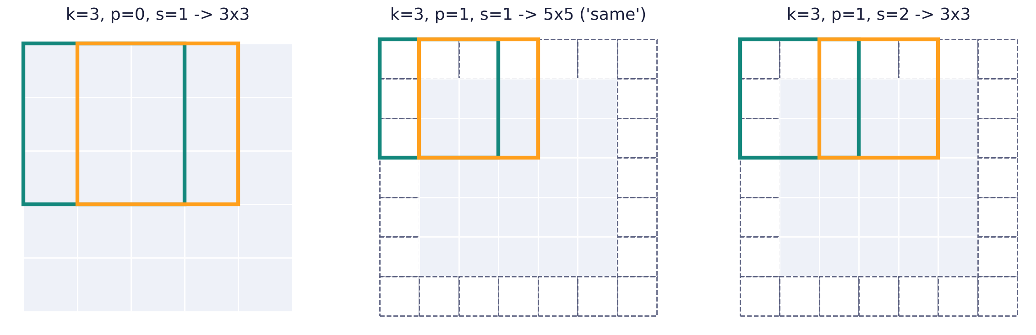
‏Padding، Stride و ابعاد خروجی
‏Padding: افزودن صفر دور تصویر
‏با کرنل ۳×۳ و padding=1 ابعاد حفظ می‌شود.
‏Stride: فاصله گام‌های لغزش؛ با stride=2 ابعاد نصف می‌شود.
‏هر فیلتر روی همه کانال‌های ورودی اعمال و جمع می‌شود.

Slide 8
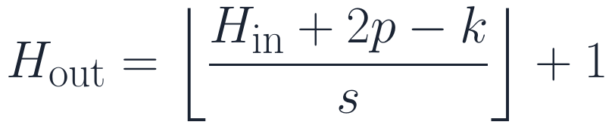
‏دو فرمول که باید حفظ باشید
‏۱۶ فیلتر ۳×۳ روی تصویر رنگی: فقط ۴۴۸ پارامتر
‏لایه Linear معادل همین ورودی و خروجی: بیش از ۵۰ میلیون پارامتر
‏nn.Conv2d ورودی با شکل (N, C, H, W) می‌گیرد.

Slide 9
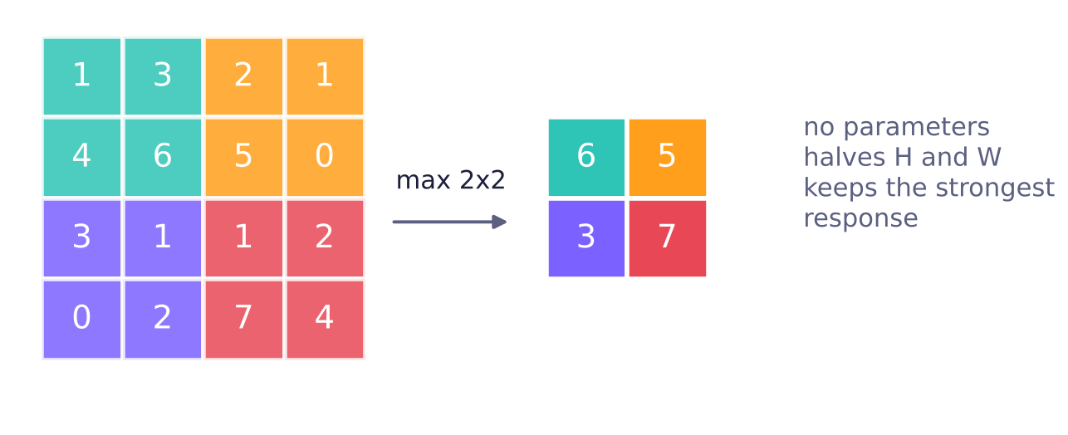
‏Pooling و میدان دید (Receptive Field)
‏Max Pooling: بیشینه هر ناحیه ۲×۲
‏Global Average Pooling در CNNهای مدرن به‌جای Flatten
‏دو لایه ۳×۳ پشت سر هم: میدان دید ۵×۵
‏یادگیری سلسله‌مراتبی: لبه ← جزء ← شیء

Slide 10
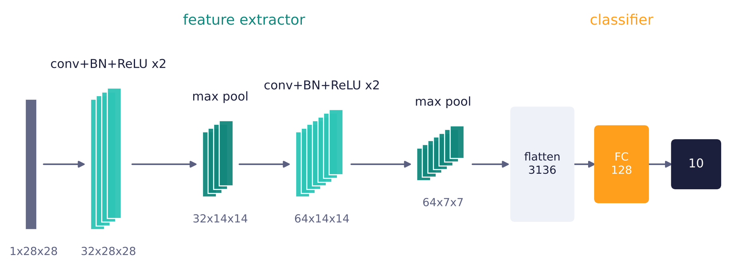
‏معماری CNN جلسه: دو بلوک کانولوشنی و طبقه‌بند
‏۴۶۸٬۲۰۲ پارامتر؛ لایه‌های کانولوشنی فقط حدود ۶۵ هزار و بقیه در لایه Linear اول

Slide 11
‏پیاده‌سازی در PyTorch
def conv_block(c_in, c_out):
return nn.Sequential(
nn.Conv2d(c_in, c_out, 3, padding=1),
nn.BatchNorm2d(c_out), nn.ReLU(),
nn.Conv2d(c_out, c_out, 3, padding=1),
nn.BatchNorm2d(c_out), nn.ReLU(),
nn.MaxPool2d(2))
class SimpleCNN(nn.Module):
def __init__(self):
super().__init__()
self.features = nn.Sequential(conv_block(1, 32),
conv_block(32, 64))
self.classifier = nn.Sequential(
nn.Flatten(), nn.Dropout(0.3),
nn.Linear(64 * 7 * 7, 128), nn.ReLU(),
nn.Linear(128, 10))
def forward(self, x):
return self.classifier(self.features(x))
‏بلوک: Conv → BatchNorm → ReLU → Pool
‏تعداد کانال‌ها زیاد و ابعاد مکانی کم می‌شود.
‏آموزش: AdamW و OneCycleLR، ۱۰ Epoch

Slide 12
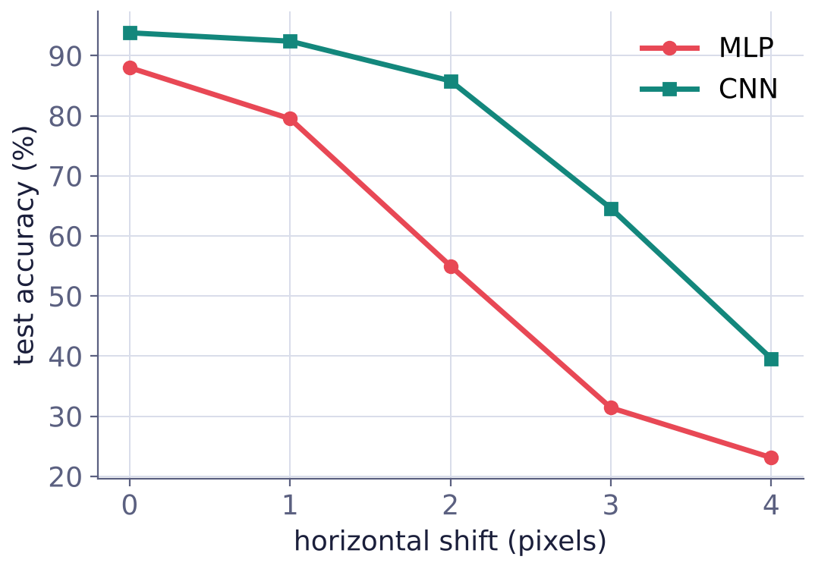
‏نتیجه: CNN در برابر MLP
‏دقت آزمون CNN: ۹۳/۸٪
‏MLP جلسه ۴: ۸۸/۱٪
‏خطاهای بین Shirt، T-shirt و Coat به‌طور محسوسی کم شد.
‏با جابه‌جایی ۴ پیکسلی: CNN ۴۰٪ در برابر MLP ۲۳٪

Slide 13
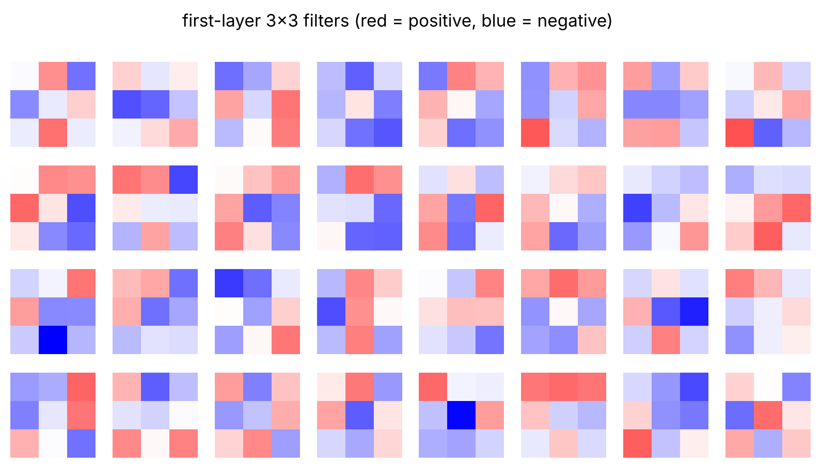
‏فیلترهای یادگرفته‌شده در لایه اول
‏آشکارسازهای لبه و بافت در جهت‌های مختلف؛ هیچ‌کدام دستی طراحی نشده‌اند

Slide 14
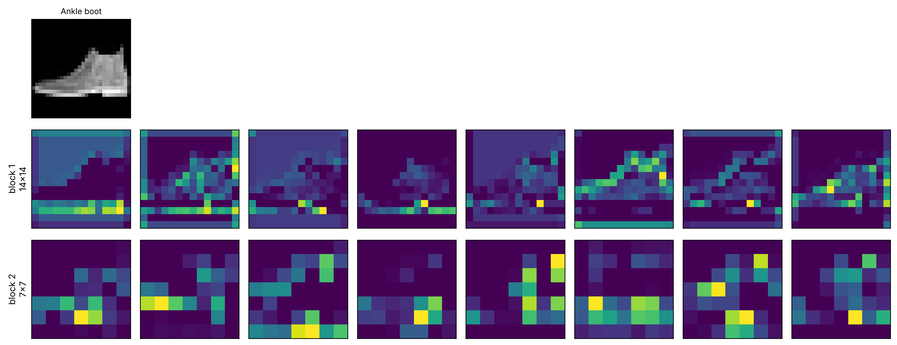
‏Feature Mapها: از لبه تا مفهوم
‏بلوک اول هنوز شبیه تصویر است؛ بلوک دوم انتزاعی‌تر و هر نقشه به یک ویژگی سطح بالاتر حساس است

Slide 15
‏تصاویر رنگی: CIFAR-10
‏۶۰٬۰۰۰ تصویر رنگی ۳۲×۳۲ در ۱۰ کلاس
‏بسیار سخت‌تر از Fashion-MNIST
‏سه بلوک کانولوشنی، Global Average Pooling و Augmentation
‏این بخش را روی GPU در Colab اجرا کنید.
‏برای دقت بالاتر به شبکه‌های عمیق‌تر نیاز داریم: جلسه ۸

Slide 16
‏جمع‌بندی
‏CNN با اتصال محلی و اشتراک وزن، پارامترها را کم و ساختار فضایی را حفظ می‌کند.
‏✓
‏کانولوشن = لغزاندن فیلتر یادگرفتنی؛ هر فیلتر یک Feature Map می‌سازد.
‏✓
‏دو فرمول کلیدی: ابعاد خروجی و تعداد پارامتر لایه کانولوشنی
‏✓
‏Pooling ابعاد را کم و میدان دید را زیاد می‌کند.
‏✓
‏ساختار رایج: بلوک‌های Conv → BN → ReLU → Pool و سپس طبقه‌بند
‏✓
‏CNN از MLP دقیق‌تر و نسبت به جابه‌جایی مقاوم‌تر است.
‏✓

Slide 17
‏تمرین‌ها
‏تابع conv2d_naive را با stride و padding گسترش دهید و با F.conv2d مقایسه کنید.
‏۱
‏ابعاد خروجی و تعداد پارامترهای هر لایه CifarCNN را دستی حساب کنید.
‏۲
‏MaxPool2d را با کانولوشن stride=2 جایگزین کنید؛ پارامتر و دقت چه تغییری می‌کند؟
‏۳
‏BatchNorm را از CifarCNN حذف کنید و منحنی‌های آموزش را مقایسه کنید.
‏۴
‏Confusion Matrix مدل CIFAR-10 را رسم و خطاها را تحلیل کنید.
‏۵

Slide 18
‏پرسش و پاسخ
‏جلسهٔ بعد: معماری‌های مدرن CNN: از LeNet تا ResNet
github.com/keyvanmahmoudi/Deep_Learning_Course

